Slide 1
REACCIONS QUÍMIQUES
FÍSICA I QUÍMICA

Slide 2
REACCIONS QUÍMIQUES
CANVIS QUÍMICS
Els canvis químics, també anomenats reaccions químiques, són transformacions en què la composició de la matèria varia.

Slide 3
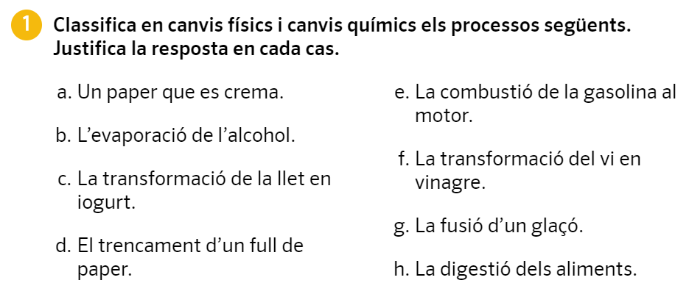
REACCIONS QUÍMIQUES

Slide 4
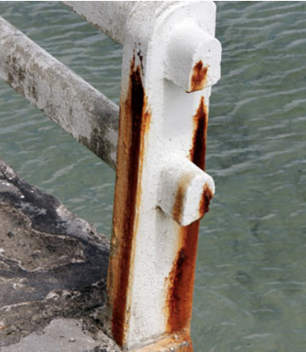
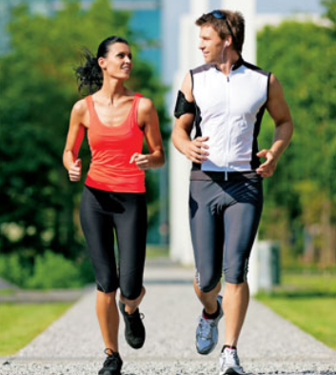
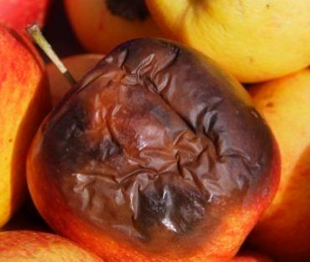
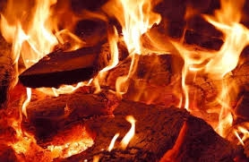
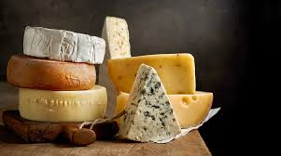
REACCIONS QUÍMIQUES
Corrosió
Combustió
Respiració
Fermentació
Putrefacció

Slide 5
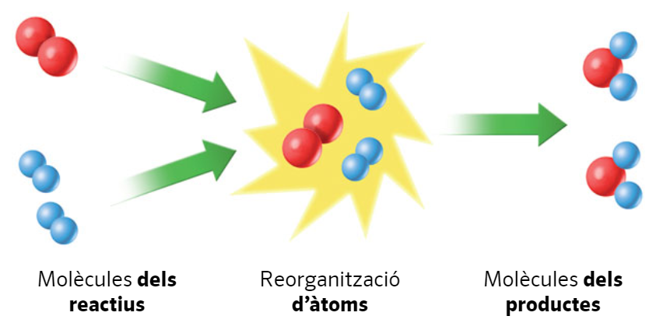
REACCIONS QUÍMIQUES
REACTIUS
PRODUCTES

Slide 6
REACCIONS QUÍMIQUES
Una equació química és la representació d’una reacció química
REACTIUS
PRODUCTES

Slide 7
REACCIONS QUÍMIQUES
CORROSIÓ
O₂(g) + Fe(s) → FeO₂(s)
COMBUSTIÓ
Combustible C(s) + O₂(g) → CO₂(g)
RESPIRACIÓ
Nutrients C₆H₁₂O₆(s) + 6 O₂(g) → 6 CO₂(g) + 6 H₂O(g)
FERMENTACIÓ
Sucres C₆H₁₂O₆(s) → CO₂(g) + CH₃CH₂OH(g)

Slide 8
REACCIONS QUÍMIQUES

Slide 9
REACCIONS QUÍMIQUES

Slide 10
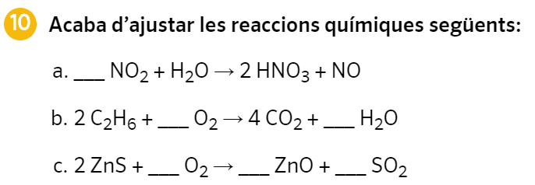
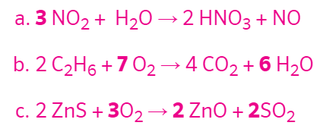
REACCIONS QUÍMIQUES

Slide 11
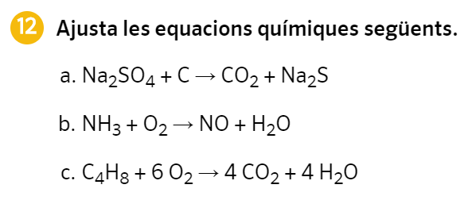
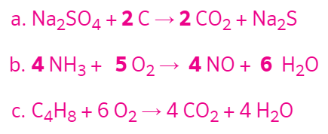
REACCIONS QUÍMIQUES

Slide 12
REACCIONS QUÍMIQUES
H₂
O₂
2 H₂ | O₂ | 2 H₂O
2 molècules | 1 molècula | 2 molècules
2 mols | 1 mol | 2 mols
4 grams | 32 grams | 36 grams

Slide 13
REACCIONS QUÍMIQUES
EXEMPLE

Slide 14
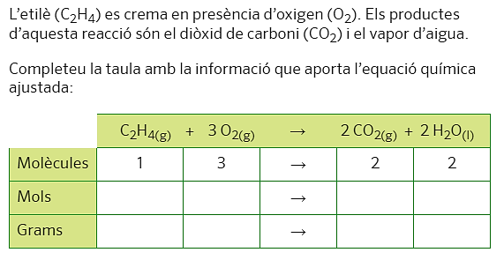
REACCIONS QUÍMIQUES
28
96
88
36

Slide 15
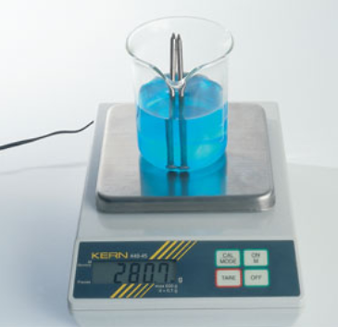
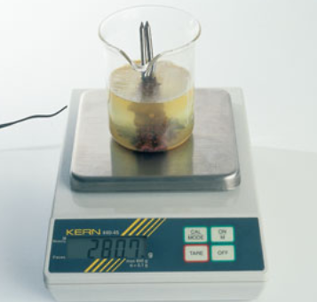
LLEI DE CONSERVACIÓ DE LA MASSA
En una reacció química la massa dels reactius és sempre igual a la massa dels productes

Slide 16
LLEI DE CONSERVACIÓ DE LA MASSA

Slide 17
CÀLCULS AMB REACCIONS QUÍMIQUES
CÀLCULS AMB MOLS

Slide 18
CÀLCULS AMB REACCIONS QUÍMIQUES
CÀLCULS AMB MOLS

Slide 19
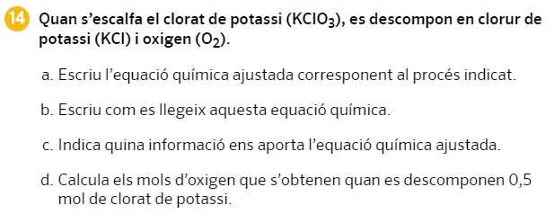
CÀLCULS AMB REACCIONS QUÍMIQUES

Slide 20
CÀLCULS AMB REACCIONS QUÍMIQUES
3
2
6
2
Quants mols de Cl₂ necessitarem per produir 18 mols de HCl

Slide 21
CÀLCULS AMB REACCIONS QUÍMIQUES
CÀLCULS AMB MOLS I GRAMS

Slide 22
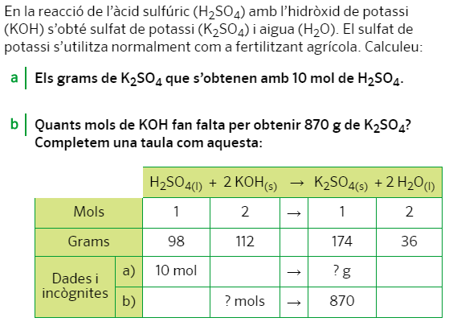
CÀLCULS AMB REACCIONS QUÍMIQUES
CÀLCULS AMB MOLS I GRAMS

Slide 23
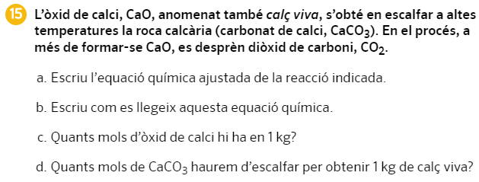
CÀLCULS AMB REACCIONS QUÍMIQUES

Slide 24
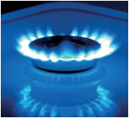
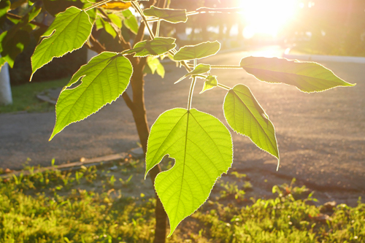
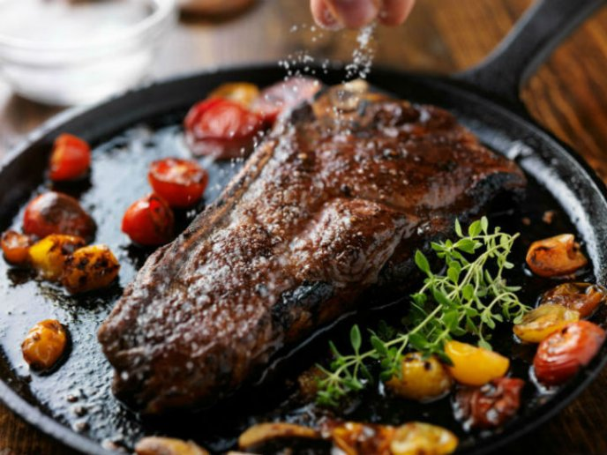
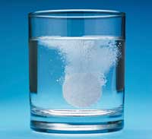
L’ENERGIA DE LES REACCIONS QUÍMIQUES
REACCIONS TERMOQUÍMIQUES
Reaccions exotèrmiques = reaccions que tenen lloc amb despreniment d’energia.
Reaccions endotèrmiques = reaccions que tenen lloc amb absorció d’energia.

Slide 25
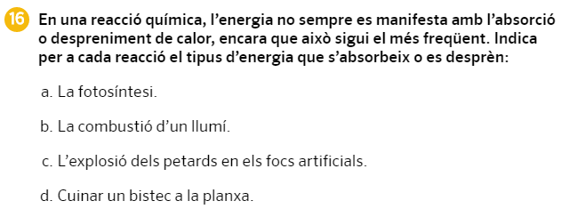
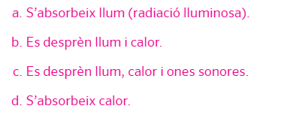
L’ENERGIA DE LES REACCIONS QUÍMIQUES

Slide 26
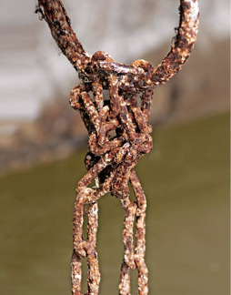
VELOCITAT DE REACCIÓ
La rapidesa amb què es consumeixen els reactius i es formen els productes s’anomena velocitat de reacció
Per què guardem els aliments a la nevera ?
Que es crema abans, una cosa gran o petita ?
TEMPERATURA
GRAU DE DIVISIÓ
CONCENTRACIÓ DE REACTIUS

Slide 27
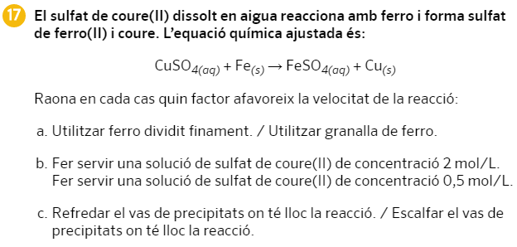
VELOCITAT DE REACCIÓ

Slide 28
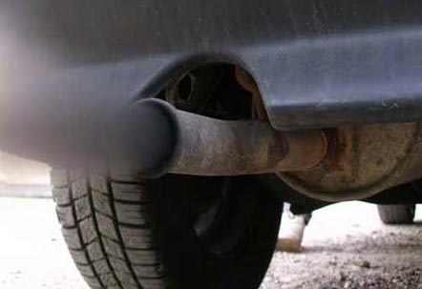
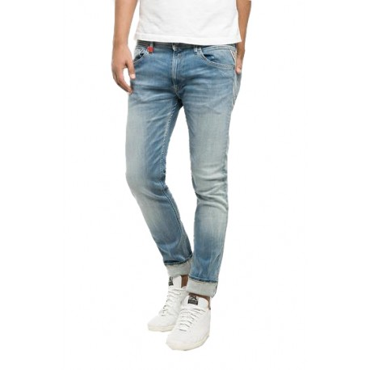
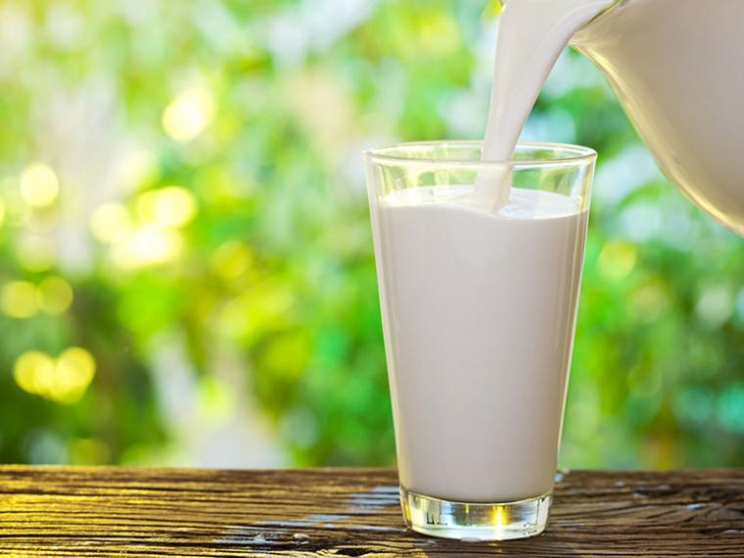
VELOCITAT DE REACCIÓ
CATALITZADORS
Els catalitzadors són substàncies que fan augmentar la velocitat de les reaccions. Si en fan disminuir la velocitat, s’anomenen inhibidors
CATALITZADORS BIOLÒGICS
ENZIMS
https://www.youtube.com/embed/84GrDPBVU-4

Slide 29
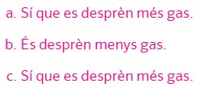
VELOCITAT DE REACCIÓ

